Slide 1


Slide 2
Programming for the Noobs
Episode 4.5
Function Again

Slide 3
Function: ฟังก์ชัน
function greeting () {
console.log('Hi');
}

Slide 4
ทบทวนอีกครั้ง

Slide 5
ฟังก์ชัน:
คือชุดคำสั่งที่ใช้สำหรับการทำงาน
หรือใช้สำหรับการคำนวณค่า

Slide 6
ส่วนประกอบของ Function
{
}
function
greeting
()
console.log('Hi');
การประกาศ Function

Slide 7
วิธีเรียกใช้งาน Function
greeting();
Hi

Slide 8
ทำไมฟังก์ชัน
มันถึงสำคัญนัก?

Slide 9
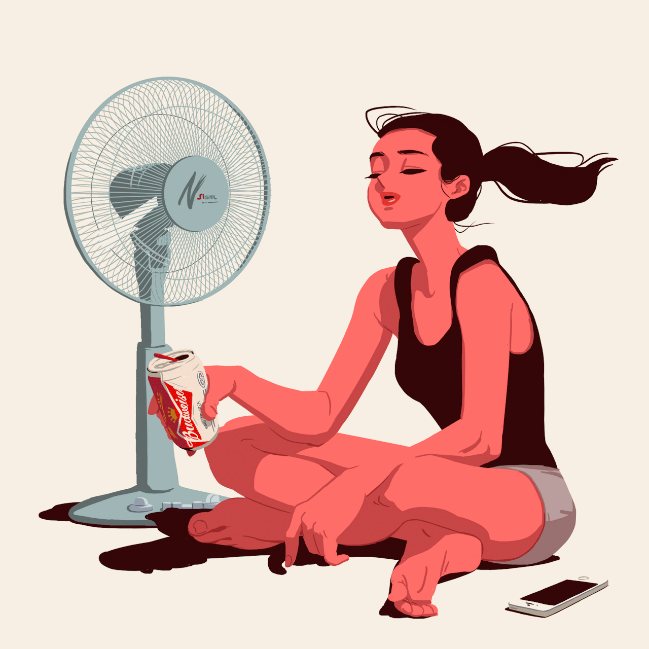
พัดลมจะทำงานได้ก็ต่อเมื่อ
เสียบปลั๊ก
กดสวิทช์
ไฟฟ้าไหลสู่มอเตอร์
มอเตอร์ทำให้ใบพัดหมุน

Slide 10
พัดลม 1 ตัว =
4 บรรทัด
เสียบปลั๊ก;
กดสวิทช์;
ไฟฟ้าไหลสู่มอเตอร์;
ใบพัดหมุน;
พัดลม 2 ตัว =
8 บรรทัด
พัดลม 5 ตัว =
20 บรรทัด
พัดลม 10 ตัว =
40 บรรทัด

Slide 11
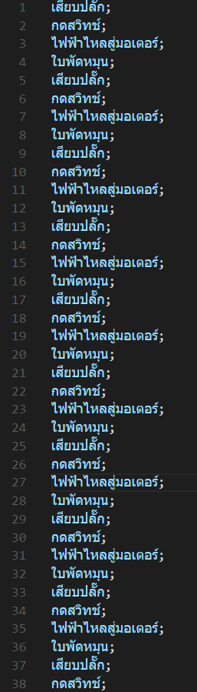

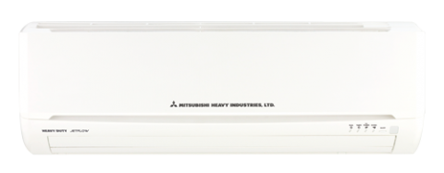

Slide 12
function พัดลม() {
เสียบปลั๊ก;
กดสวิทช์;
ไฟฟ้าไหลสู่มอเตอร์;
ใบพัดหมุน;
}

Slide 13
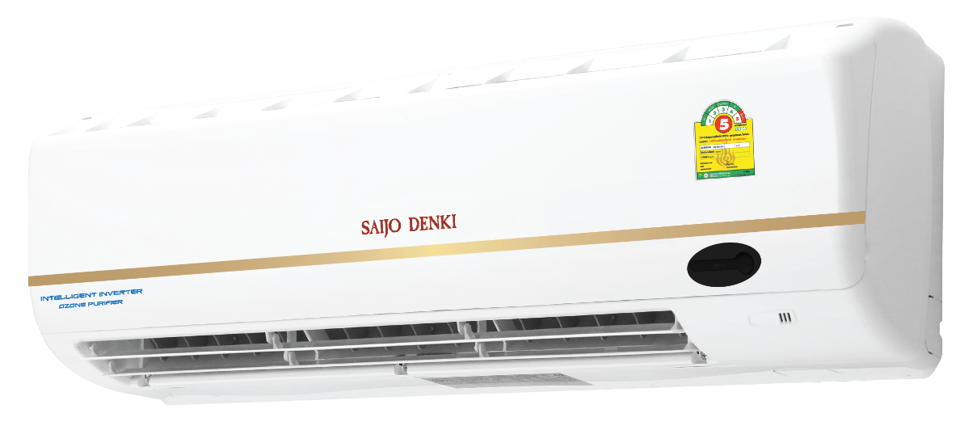
พัดลม 1 ตัว =
1 บรรทัด
พัดลม 2 ตัว =
2 บรรทัด
พัดลม();
พัดลม 5 ตัว =
5 บรรทัด
พัดลม 20 ตัว =

Slide 14
message
console.log(
);
Parameter: พารามิเตอร์

Slide 15
function greeting (name) {
console.log('Hi, ' + name);
}

Slide 16
greeting("Nut");
Hi, Nut

Slide 17
ฟังก์ชันสำหรับการคำนวณ:

Slide 18

เปิด VS Code ครับ

Slide 19
function add(a, b) {
}
a + b;

Slide 20
Variables: ตัวแปร
var name = 'Moonlight';
var age = 1;

Slide 21
var sum = add(1, 2);
console.log(sum);
undefined

Slide 22
undefined:
คือการบ่งบอกว่า
ยังไม่มีการกำหนดค่าให้ เช่น:-
ยังไม่ได้กำหนดค่าให้ตัวแปร เป็นต้น

Slide 23
function add(a, b) {
}
return
a + b;

Slide 24
var sum = add(1, 2);
console.log(sum);
3

Slide 25


Slide 26
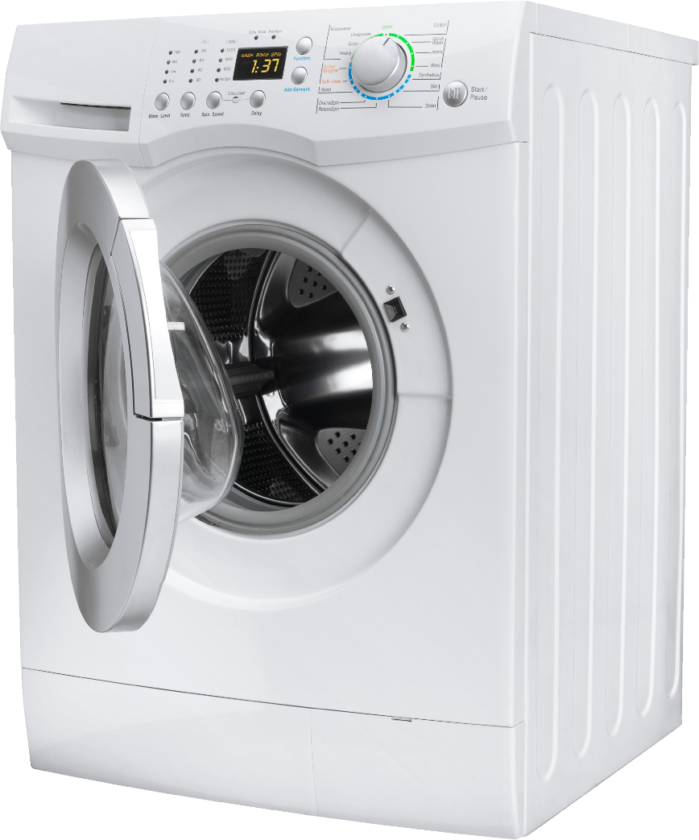
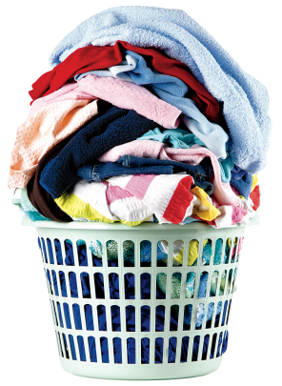

Slide 27
function เครื่องซักผ้า(ผ้าเก่า) {
var ผ้าใหม่ = ผ้าเก่า + น้ำ + แฟ่บ + น้ำยาปรับผ้านุ่ม;
return ผ้าใหม่;
}

Slide 28
return:
คือการส่งค่ากลับมายังผู้เรียกใช้งานฟังก์ชัน

Slide 29
เช่น:
var sum = add(1, 3);
sum = 4

Slide 30
Br
eak 15 นาที

Slide 31
แบบฝึกหัด:
จงสร้างฟังก์ชันเพื่อใช้ในการคำนวณทางคณิตศาสตร์

Slide 32
พื้นที่วงกลม:
= π x r
2
Math.PI

Slide 33
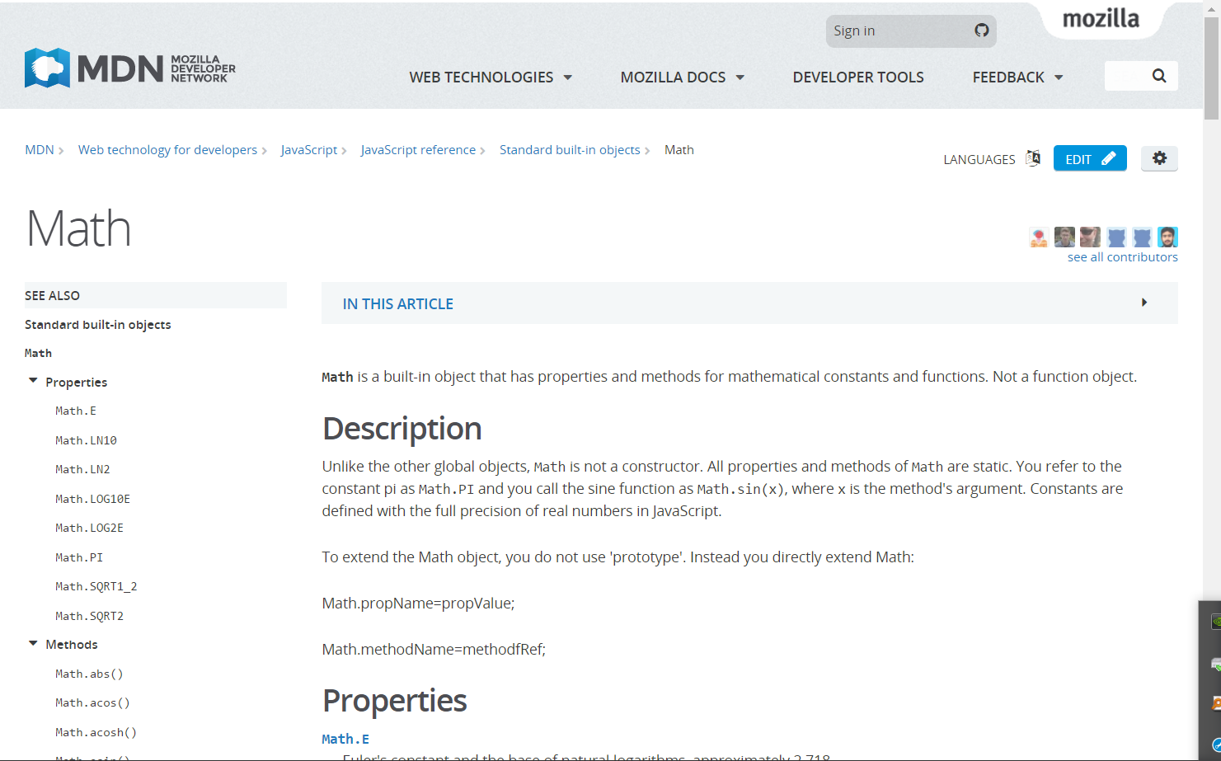

Slide 34
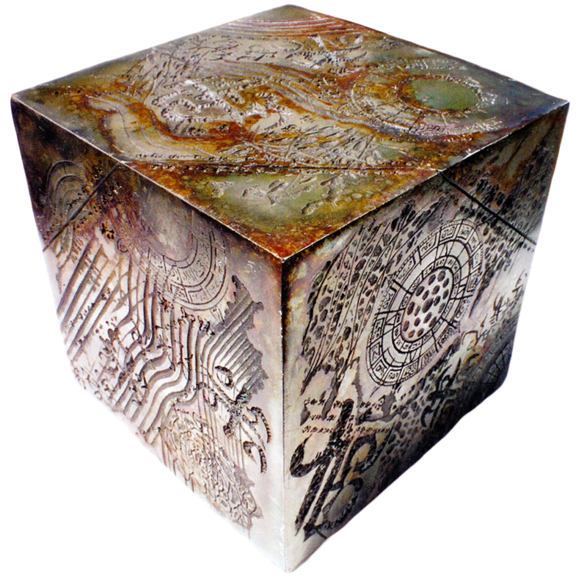
ปริมาตรทรงลูกบาศก์:
= ด้าน
3

Slide 35
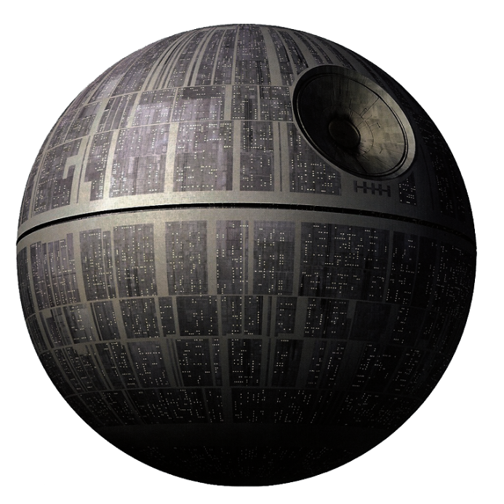
ปริมาตรทรงกลม:
= x π x r
4
3
3
Math.PI

Slide 36
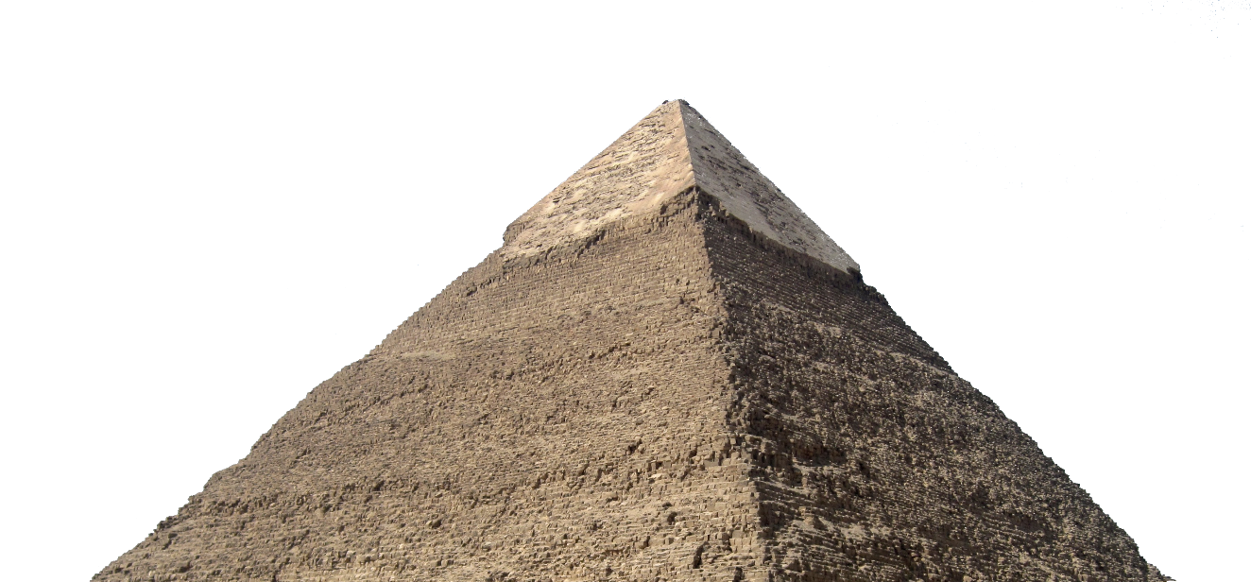
ปริมาตรพีระมิด:
1
3
= x พื้นที่ฐาน x สูง

Slide 37
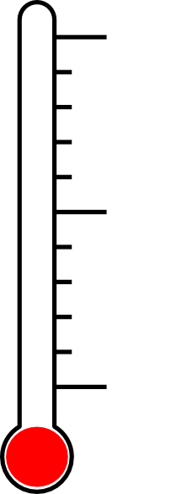
อุณหภูมิจากเซลเซียสเป็นฟาเรนไฮต์:
= (1.8 × °C) + 32

